Slide 1
Navigating with Augmented Reality – How does it affect drivers’mental load ?
擴增實境導航——它如何影響駕駛員的精神負荷？
期刊 : Applied Ergonomics 94 (2021) 103398
作者 : Kassandra Bauerfeind, Julia Drüke, Jens Schneider, Adrian Haar, Lennart Bendewald, Martin Baumann
學生 : 宋錦玉
Notes:
擴增實境(AR)

Slide 2
Introduction
導航是一項基本的駕駛任務及空間任務，因為駕駛員需要在環境中定位自己，所以駕駛員必須規劃他們的路線並估計成本和風險。
車輛中可用於交通的相關訊息越來越多樣化，但是訊息的呈現應該簡單，而不會分散到駕駛員的注意力，例如抬頭顯示器(HUD)使駕駛員能夠在其視野內接收與駕駛相關的訊息。
HUD的訊息很容易獲得，而且可以同時注意到訊息及周遭環境(Prinzel and Risser, 2004)並減少駕駛員的視線離開街道。
但是HUD顯示的訊息不一定與環境相關，因此須將2D訊息投射到真實的駕駛情況，使駕駛員導航和駕駛的錯誤率下降。
Notes:
導航是一項駕駛任務及空間任務，因為駕駛員需要在環境中定位自己，所以駕駛員必須規劃他們的路線並估計成本和風險。而HUD可以同時注意到訊息及周遭環境並減少駕駛員的視線離開街道。但是HUD顯示的訊息不一定與環境相關，因此須將2D訊息投射到真實的駕駛情況，使駕駛員導航和駕駛的錯誤率下降。

Slide 3
Introduction
擴增實境(AR)的顯示訊息，可以讓駕駛員會覺得要遵循的路徑已經被標記在街道上，這可能可以使駕駛員更快速理解AR的訊息。由於AR訊息疊加在環境中，所以讓虛擬和真實更加接近，這也讓駕駛員不需要在相關訊息與實際環境中切換 (Kim and Dey, 2009)。藉由AR的顯示，駕駛員也不須自己將訊息投射到環境中 (Pfannmüller, 2017)。
基於上述的優勢，AR常被應用在導航中。AR導航訊息值觀且易懂，所以有助於進行導航任務，從而減少導航錯誤 (Bauerfeind et al., 2019; Israel, 2012; Kim and Dey, 2009)。
在 Kim and Dey (2009) 的研究指出，使用AR駕駛時的駕駛性能更好。這與Medenica et al. (2011) 的研究一致，他們還發現從駕駛員的角度去呈現導航更有利於駕駛性能。
Notes:
AR的顯示訊息，可以讓駕駛員會覺得要走的路徑已經被標記在街道上，這可能可以使駕駛員更快速理解AR的訊息。虛擬和真實更加接近，這讓駕駛員不需要在相關訊息與實際環境中切換 。所以AR常被應用在導航上。

Slide 4
Introduction
在過去的研究指出，與HUD相比，AR在導航訊息的理解和解釋需要的腦力更少(Bengler et al., 2015; Israel, 2012; Kim and Dey, 2009; Pfannmüller, 2017; Pfannmüller et al., 2015)。
Medenica et al. (2011) 的研究表明，駕駛員使用AR Display的主觀工作量比其他的導航設備更少。
主觀數據(問卷數據)可能容易受到社會期望而造成扭曲。此外，AR較低的主觀數據(心理負荷)對客觀數據(績效指標)的影響很小。所以，如果AR的導航任務(主要任務)要求較低，那麼駕駛員在其他任務(ex.非駕駛相關任務(NDRT))中的表現會更好(Jahn et al., 2005)。
綜合上述，研究目的是探討駕駛員在使用HUD及AR導航時的心理負荷水平和駕駛行為
Notes:
在過去的研究指出，與HUD相比，AR在導航訊息的理解和解釋需要的腦力更少。M學者也表示使用AR 的主觀工作量比其他的導航設備更少。AR較低的主觀數據對客觀數據的影響很小。所以，如果AR的導航任務要求較低，那麼駕駛員在其他任務中的表現會更好。因此，研究目的是探討駕駛員在使用HUD及AR導航時的心理負荷水平和駕駛行為

Slide 5
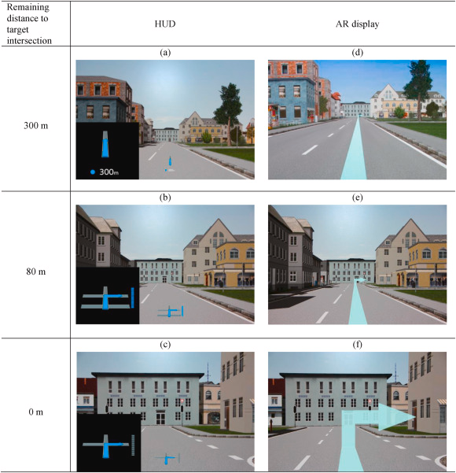
Method
導航顯示設備
HDU 和 AR Display
設備將於目標處前300公尺顯示路線
設備將於目標處前80公尺顯示轉彎方向
AR箭頭以90°角伸出，指向目標處的交叉點

Slide 6
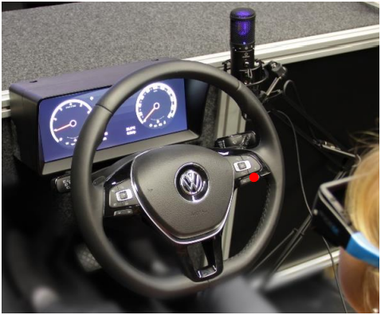
Method
實驗設備
軟體 : Virtual Test Drive (公司 : HEXAGON)、Unity
硬體 : 福斯集團創新團隊的靜態駕駛模擬器
螢幕 :
設備 :主動式快門3D眼鏡
架設於模擬器前方3.8公尺處，寬度為3.8公尺
駕駛員視野為56°
投影機的分辨率為1920ⅹ1200像素
立體模擬讓受測者在觀察模擬世界和導航訊息時，有額外的真實深度線索(depth cues)。因為立體視覺的關係，受測者需要配戴主動式快門3D眼鏡進行實驗。
Notes:
深度線索（depth cues）: 是一種距離的訊息，透過關於距離的各種訊息，可以推知物體與自己之間距離的遠近，進而推測出物體相對於自己的方向。
立體視覺 :因為左右兩眼的位置不同，導致呈現的東西也會有所差異，因此當左右眼睛所看到的影像傳到腦部時，腦部會將兩個影像合而為一，形成對物件的立體及空間感，即為立體視覺
https://www.doctorduan.com/index.php/us/ecarticles/203-2012-03-28-21-15-36

Slide 7
Method
駕駛任務及非駕駛任務(NDRT)
總共有13個十字路口，每個路口距離40公尺。
沒有任何交通號誌燈且沒有其他車輛。
根據德國規定，限速50公里/小時。
實驗場景為一條在市區的筆直道路
駕駛任務 :
非駕駛任務 : 是一項空間認知任務
根據HUD/AR Display所顯示的導航訊息，在正確的路口停下。
確定後，需按下方向盤上的按鈕關閉導航訊息。
實驗者會告知是否正確，若有錯誤，受測者需在完成實驗後重新駕駛。
在模擬器的前方及後放各放一台喇叭。
喇叭個別播出一個數字(1~9)。
若前方播放數字為偶數，後方播放數字為奇數，受測者需回答“正確”
若前方播放數字為奇數，後方播放數字為偶數，受測者需回答“錯誤”
數字間隔為2秒。
Notes:
NDRT主要是在提高駕駛員的心理負荷，因為沒有其他車輛，所以行駛在道路上相對輕鬆

Slide 8
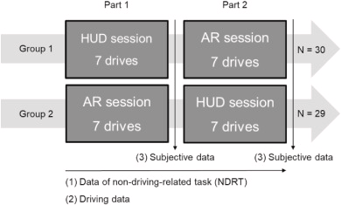
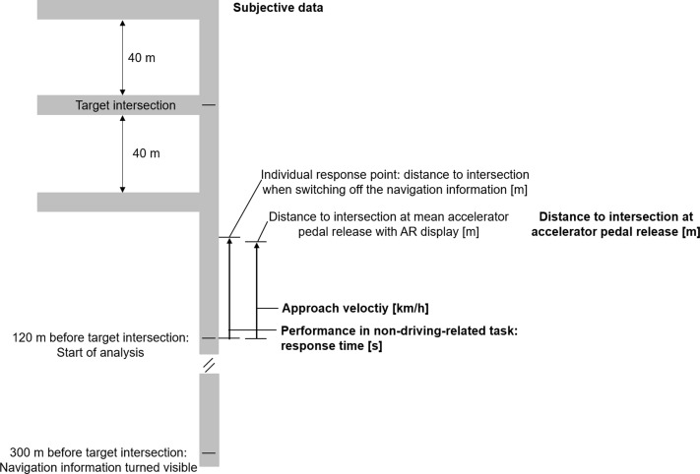
Method
實驗設計
隨機分配受測者的組別(先HUD或先AR)。
總共有七次的驅動，每次約1分半。
自變項 : HUD、AR Display
依變項 :
NDRT的反應時間
鬆開油門到目標十字路口的距離
接近速度
主觀評價
Notes:
NDRT的反應時間量測方式 : 起點為目標處的前120公尺處，終點為按下按鈕的那一刻(即關閉導航)
鬆開油門到目標十字路口的距離 : 鬆開油門被視為即將停止的第一個動作
接近速度 : 起點為目標處的前120公尺處，終點為AR的平均鬆開油門距離
主觀評價 : 15分等級量表
在駕駛任務時，顯示器減少多少程度的精神負荷 ?
難度 : 駕駛任務的難度如何 ? ； 努力 : 駕駛任務的要求有多高 ?
難度 : NDRT的難度如何 ?；努力 : NDRT的要求有多高 ?

Slide 9
Method
受測者及實驗程序
18位女性、41位男性
平均年齡37.1歲(SD=11.11)
平均每年行駛里程數1827.47(SD=11368.9)
其中有44%的受測者曾使用過HUD，但很少使用
有58%的受測者有配戴眼鏡或隱形眼鏡進行視力矯正
總共59名
受測者
先調查受測者的人口統計資料
隨後請受測者進行Butterfly Stereo Acuity Test及辨色力測試
介紹實驗過程，包含設備的使用
讓受測者熟悉模擬器、駕駛任務以及NDRT，同時配戴主動式快門3D眼鏡。訓練時間不限，直到受測者皆能正確執行任務
訓練結束後，即可開始進行實驗
實驗時間約需130分鐘，結束後受測者會得到一份小禮物
實驗程序
Notes:
原61名，但因暈動症和缺3D視覺數據，所以扣除2位
蝴蝶立體視覺測試(Butterfly Stereo Acuity Test)

Slide 10
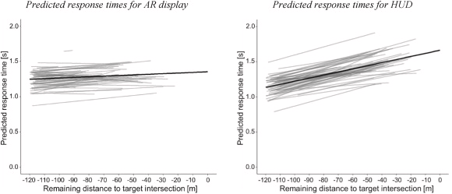
Result
NDRT的反應時間
離目標處越近，HUD的NDRT的反應時間就愈長，而AR Display的相對平穩
使用AR Display的平均回答時間為1.35秒，而HUD為1.66秒(t=4.11,p<0.001)

Slide 11
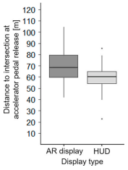
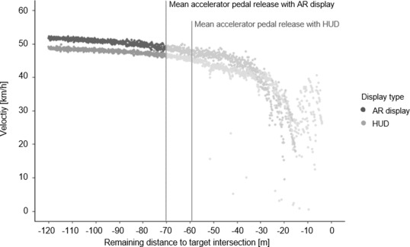
Result
駕駛數據
鬆開油門到目標十字路口的距離
使用AR Display的平均距離為70.2公尺(SD=15.6)
HUD的平均距離為59.3公尺(SD=10.3)
t(58)=6.37, p<0.001,r=0.64
表明AR Display能更早確定目標處

Slide 12
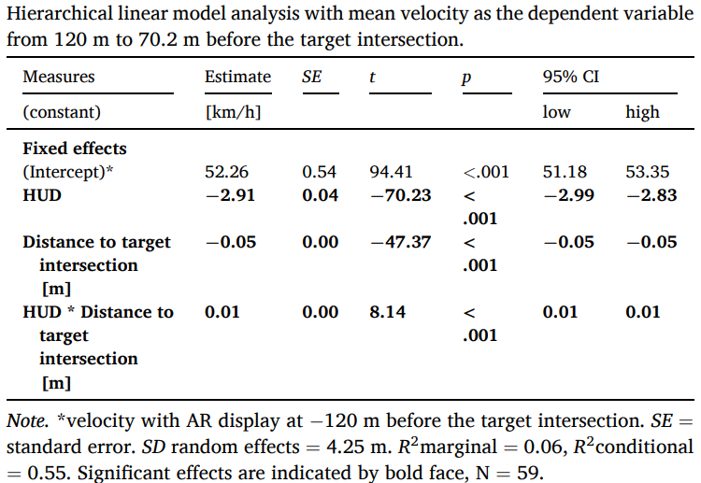
Result
駕駛數據
接近速度
HUD的駕駛速度為49.35公里/小時，AR Display的駕駛速度為52.26公里/小時 (t=-70.23 , p<0.001)，HUD慢了2.91公里/小時
表明駕駛員在使用AR Display的信心程度比HUD高，而使用HUD要精準完成任務就需要較長的時間，若開太快可能會導致準確性下降
Notes:
達到目標路口的接近速度

Slide 13
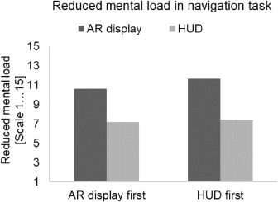
Result
主觀評價
AR Display 比 HUD 減少了更多心理負荷 (F(1,57)=130.39 , p<0.001 , $η_{p}^{2}$=0.70)
顯示器的顯示順序沒有顯著影響(F(1,57)=1.33 , p>0.10 , $η_{p}^{2}$=0.02)
表明駕駛員更容易、更快理解AR Display的訊息，與過去的研究一致 (Kim and Dey, 2009)

Slide 14
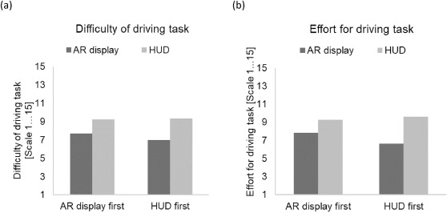
Result
主觀評價
駕駛任務
使用 HUD 的困難比AR Display高 (F(1,57)=47.42 , p<0.001 , $η_{p}^{2}$=0.45)
顯示器的顯示順序沒有顯著影響(F(1,57)=2.05 , p>0.10 , $η_{p}^{2}$=0.4)
困難
使用 AR Display的要求比HUD低 (F(1,57)=70.27 , p<0.001 , $η_{p}^{2}$=0.55)
顯示器的顯示順序有顯著影響(F(1,57)=9.08 , p<0.05 , $η_{p}^{2}$=0.14)
努力

Slide 15
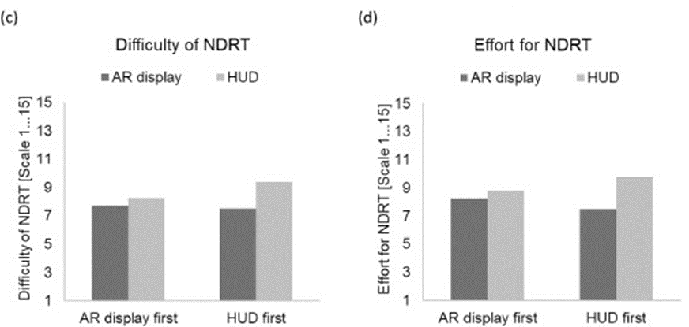
Result
主觀評價
NDRT
兩種類型都被評為中等難度，但AR Display較低 (F(1,57)=14.52 , p<0.001 , $η_{p}^{2}$=0.20)
顯示器的顯示順序有顯著影響(F(1,57)=4.39 , p<0.05 , $η_{p}^{2}$=0.7)
困難
使用 AR Display的要求比HUD低 (F(1,57)=29.75 , p<0.001 , $η_{p}^{2}$=0.34)
顯示器的顯示順序有顯著影響(F(1,57)=10.49 , p<0.05 , $η_{p}^{2}$=0.16)
努力

Slide 16
Discussion
因為AR Display的訊息與環境疊加，所以駕駛員不用將訊息反射到環境中，減少了駕駛員的精神負荷，這也證實了過去的研究 (Pfannmüller, 2017)
主觀數據表明，使用AR Display駕駛時的心理負荷減少。受測者也認為在NDRT使用HUD的困難度及要求更高，這與過去的研究一致 (Bengler et al., 2015; Israel, 2012; Kim and Dey, 2009; Pfannmüller, 2017; Pfannmüller et al., 2015)
侷限性 : AR Display和HUD 每次開始的時候呈現的訊息並非相同的，AR可以從遠處就可以看到要轉彎的方向，而HUD需要等到離目標處120公尺時才能看到

Slide 17
Thank you

